Slide 1
PERTEMUAN 9 PRESENTASI MAHASISWA : JAMINAN KESEHATAN NASIONAL
Kelompok 3:
Mutiara Febriani N. (2014-36-009)
Ulfa Nur Haini (2014-36-021)
Eka Mariyana Malik (2014-36-032)
Wafiqoh (2014-36-036)

Slide 2
JAMINAN KESEHATAN NASIONAL
1. Bagaimana prosedur berobat pasien JKN ?
Jawab : Terlebih dahulu memeriksakan diri ke fasilitas kesehatan tingkat pertama seperti puskesmas, klinik swasta, klinik TNI-POLRI yang bekerja sama dengan BPJS kesehatan.
2. Apakah yang dimaksud dengan faskes tingkat 1 ?
Jawab : Pelayanan kesehatan dasar yang diberikan oleh puskesmas, klinik atau dokter umum. Disebut juga faskes primer.
3. Pelayanan apa saja yang bisa didapatan di faskes tingkat 1 ?
Jawab : 1. Pemeriksaan, pengobatan dan konsultasi medis
2. Tindakan Medis
3. Transfusi Darah
4. Rawat Inap
5. Diagnostik Laboratorium

Slide 3
JAMINAN KESEHATAN NASIONAL
4. Apakah yang dimaksud dengan faskes tingkat II ?
Jawab : Pelayanan kesehatan spesialistik oleh dokter spesialis atau dokter gigi spesialis.
5. Pelayanan apa saja yang bisa didapatkan di faskes tingkat II ?
Jawab : 1. Pemeriksaan, pengobatan dan konsultasi medis dengan
dokter spesialis
2. Tindakan medis oleh dokter spesialis
3. Rehabilitasi medis serta transfusi darah
4. Bagi rawat inap, bisa mendapat di ruang non intensif maupun di ruang intensif.

Slide 4
JAMINAN KESEHATAN NASIONAL
6. Apakah seluruh rakyat Indonesia wajib ikut JKN?
Jawab : Seluruh Warga Indonesia wajib ikut JKN, karena sebagai bentuk wujud
kepedulian sosial dalam bentuk gotong-royong dalam membiayai pemeliharaan
kesehatan
7. Siapa saja yang menjadi peserta JKN ? Sebutkan dasar hukumnya !
Jawab :
Lima kelompok yang otomatis menjadi peserta JKN adalah :
1. Anggota TNI dan PNS dilingkungan kementrian pertahanan anggota
keluarganya
2. Anggota POLRI dan PNS dilingkungan POLRI beserta anggota keluarganya
3. Peserta ASKES yaitu Pegawai Negeri Sipil (PNS) di Indonesia beserta anggota
keluarganya
4. Peserta JPK Jamsostek beserta anggota keluarganya
5. Para Penerima Bantuan/PBI
Kemudian peserta diluar kelompok yaitu, Pegawai swasta lainnya, Pekerja
penerima upah dan bukan pekerja.

Slide 5
JAMINAN KESEHATAN NASIONAL
Dasar hukum JKN yaitu :
1. UUD 1945 pasal 28 H ayat 1, 2 dan 3
2. UUD 1945 pasal 34 ayat 1 dan 2
3. UU No. 40 Tahun 2004
4. UU No. 24 Tahun 2011
5. PP No. 101 Tahun 2012
6. Perpres No. 12 Tahun 2013
8. Mengapa setiap orang memerlukan Jaminan Kesehatan ?
Jawab : Karena JKN merupakan jaminan berupa perlindungan kesehatan agar peserta memperoleh manfaat pemeliharaan kesehatan dan perlindungan dalam memenuhi kebutuhan dasar kesehatan yang diberikan kepada setiap orang yang telah membayar iuran atau iuran yang dibayar oleh pemerintah.

Slide 6
JAMINAN KESEHATAN NASIONAL
9. Sebutkan dan jelaskan kategori peserta JKN !
Jawab : Ada tiga (3) kategori JKN yaitu,
1. Iuran Rp 59.500/orang/bulan = untuk mendapat pelayanan
diruang perawatan Rumah Sakit kelas l
2. Iuran Rp 42.500/orang/bulan = untuk mendapat pelayanan
di ruang perawatan kelas ll
3. Iuran Rp 25.500/orang/bulan = untuk mendapat pelayanan
di ruang perawatan Rumah Sakit kelas lll
10. Bagaiman cara mendaftar sebagai peserta JKN ?
Jawab : 1. Isi formulir Registrasi, kemudian BPJS kesehatan akan memberi
calon peserta virtual account
2. Lalu lakukanlah pembayaran ke salah satu Bank yaitu BNI 46, BRI,
dan Mandiri dengan menggunakan virtual account tersebut
3. Setelah membayar serahkan bukti pembayaran ke kantor BPJS
Kesehatan tempat mendaftar untuk mendapat kartu peserta JKN .

Slide 7
JAMINAN KESEHATAN NASIONAL
11. Apa saja syarat pendaftarannya ?
Jawab : 1. Mengisi formulir pendaftaran yang tersedia di kantor BPJS (Badan
Penyelenggara Jaminan Sosial) Kesehatan.
2. Sertakan foto copy identitas yaitu: KTP, SIM, Passport, atau Kartu
Keluarga.
3. Menyerahkan foto diri berwarna ukuran 3x4 sebanyak 2 lembar.
12. Apa dasar/landasan hukum JKN dan BPJS ?
Jawab : JKN
UUD 1945 Pasal 28 H :
1. Setiap orang berhak hidup sejahtera lahir dan batin, bertempat tinggal dan
mendapatkan lingkungan hidup yang baik dan sehat, serta berhak memperoleh
pelayanan kesehatan.
2. Setiap orang berhak mendapatkan kemudahan dan perlakuan khusus untuk
memperoleh kesempatan dan manfaat yang sama guna mencapai persamaan
dan keadilan.
3. Setiap orang berhak atas jaminan sosial yang memungkinkan pengembangan
dirinya secara utuh sebagai manusia yang bermatabat.

Slide 8
JAMINAN KESEHATAN NASIONAL
JKN
UUD 1945 Pasal 34 :
1. Fakir miskin dan anak yang terlantar di pelihara oleh Negara.
2. Negara mengembangkan Sistem Jaminan Sosial bagi seluruh rakyat
dan memberdayakan masyarakat yang lemah dan tidak mampu sesuai
dengan martabat kemanusiaan.
3. Negara bertanggung jawab atas penyediaan fasilitas pelayanan
kesehatan dan fasilitas pelayanan umum yang layak1
BPJS
1. Undang-Undang Dasar 1945
2. Undang-Undang Nomor 40 Tahun 2004 tentang Sistem Jaminan Sosial
Nasional
3. Undang-Undang Nomor 24 Tahun 2011 tentang Badan Penyelenggara
Jaminan Sosial

Slide 9
JAMINAN KESEHATAN NASIONAL
13. Sebutkan dan jelaskan 3 azas JKN !
Jawab : 1. Kemanusiaan
Azas kemanusiaan adalah azas yang terkait dengan penghargaan terhadap
martabat manusia.
2. Manfaat
Asas manfaat adalah asas yang bersifat operasional menggambarkan
pengelolaan yang efektif dan efisien.
3. Keadilan sosial bagi seluruh rakyat Indonesia.
Asas keadilan sosial bagi seluruh rakyat Indonesia adalah asas yang
bersifat idiil.
14. Sebutkan dan jelaskan 5 program JKN !
Jawab :
1. Pemeriksaan, pengobatan, dan konsultasi medis
2. Tindakan medis
3. Transfusi darah
4. Rawat inap
5. Pemeriksaan penunjang (diagnostil laboratorium)

Slide 10
JAMINAN KESEHATAN NASIONAL
15. Apa nama badan yang mengelola Jaminan Kesehatan ?
Jawab :
BPJS Kesehatan (Badan Penyelenggara Jaminan Sosial Kesehatan) merupakan Badan Usaha Milik Negara yang ditugaskan khusus oleh pemerintah untuk menyelenggarakan jaminan pemeliharaan kesehatan bagi seluruh rakyat Indonesia, terutama untuk Pegawai Negeri Sipil, Penerima Pensiun PNS, dan TNI / POLRI, Veteran, Perintis Kemerdekaan beserta keluarganya dan Badan Usaha lainnya atau pun rakyat biasa.

Slide 11
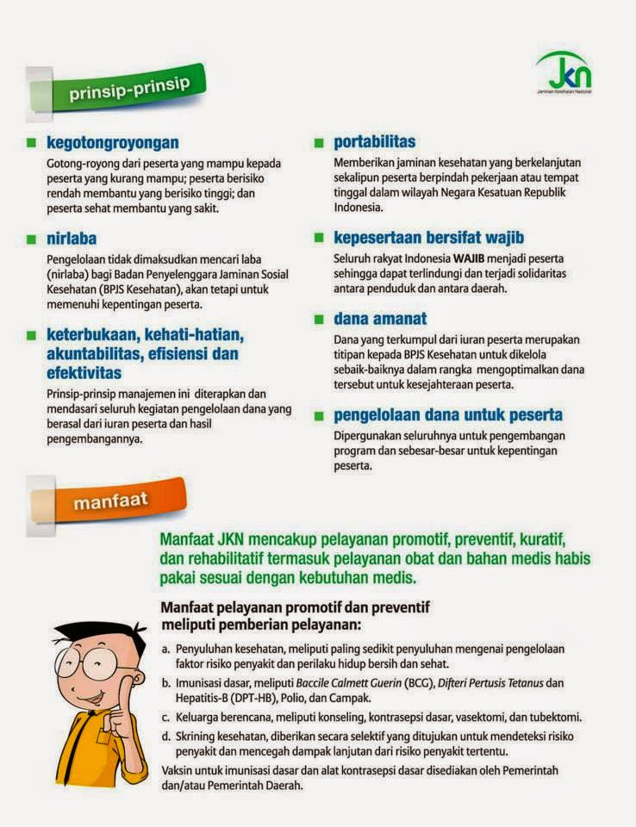
JAMINAN KESEHATAN NASIONAL
16. Sebutkan dan jelaskan 9 prinsip JKN !
Jawab :

Slide 12
JAMINAN KESEHATAN NASIONAL
17. BPJS merupakan badan “nirlaba”. Apa maksudnya? Jelaskan !
Jawab :
Nirlaba adalah istilah yang biasa digunakan sebagaisesuatu yang bertujuan
sosial, kemasyarakatan atau lingkungan yang tidak semata-mata untuk mencari
keuntungan materi (uang). Disini bisa dilihat bahwa BPJS mencerminkan
menganut prinsip nirlaba yang mana BPJS dibentuk dengan UU
untuk menyelenggarakan jaminan sosial.

Slide 13
JAMINAN KESEHATAN NASIONAL
18. Apa saja yang menjadi hak peserta JKN ?
Jawab :
Mendapatkan kartu peserta sebagai bukti untuk memperoleh pelayanan kesehatan yang dibutuhkan.
Memperoleh manfaat dan informasi tentang hak dan kewajiban serta prosedur pelayanan kesehatan BPJS sesuai dengan ketentuan yang berlaku.
Mendapatkan pelayanan kesehatan di fasilitas yang bekerja sama dengan BPJS kesehatan dalam waktu 24 jam.
Menyampaikan keluhan / pengaduan, kritik dan saran secara lisan atau tertulis ke kantor BPJS Kesehatan sebagai penyelenggara resmi JKN.

Slide 14
JAMINAN KESEHATAN NASIONAL
19. Apakah alat bantu kesehatan dijamin?
Jawab :

Slide 15
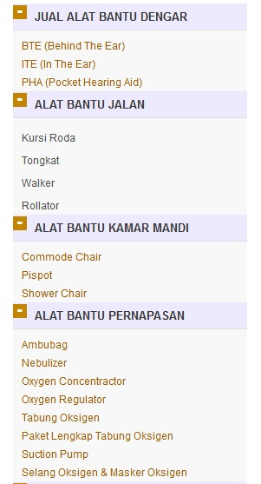
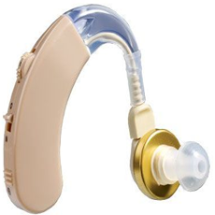
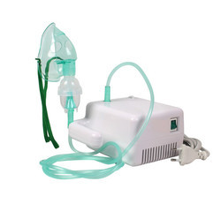
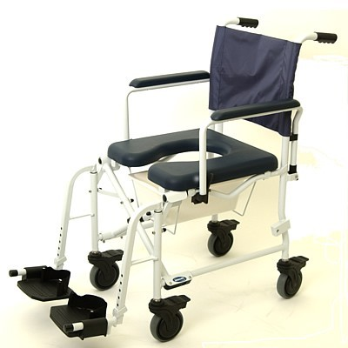
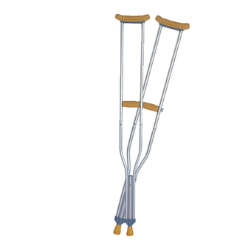
JAMINAN KESEHATAN NASIONAL
20. Apa saja yang termasuk dalam alat bantu kesehatan?
Jawab :

Slide 16
TERIMA KASIH...

